Slide 1

이방저방

Slide 2

Hello!
<C조>
왕형철
윤단비
남재현

Slide 3
목차
1. 프로젝트의 목표
2. WEB CONCEPT
3. 개발 프로세스
4. 프로젝트 기대 효과

Slide 4

1.
프로젝트의 목표
Let’s start with the first
set of slides

Slide 5

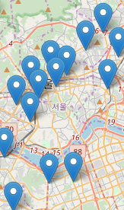
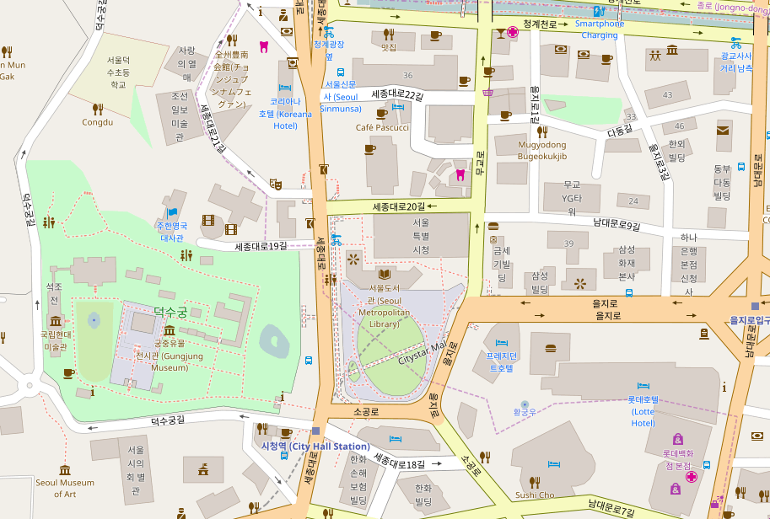
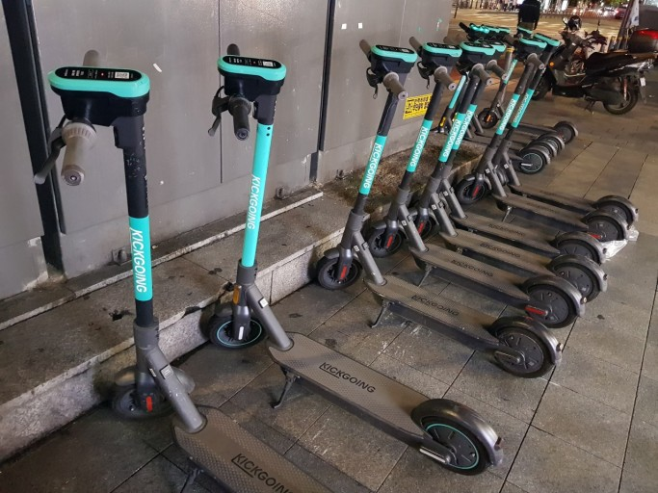
●프로젝트의 목표
서울 지역 청년들의 주거환경 개선을 위해 각종 주거요건을 분석하고 이를 시각화하여 사용자의 주거지 및 주택 선택에 유용한 정보를 제공
주택 실거래가를 바탕으로 전월세 가격의 적정성 분석과 병원, 마트,스터디 룸, 전동 킥보드 등 시설 정보를 시각화하여 입지요건을 분석한다

Slide 6

APP CONCEPT
~~~의 디자인, 인터페이스 구성 방향

Slide 7

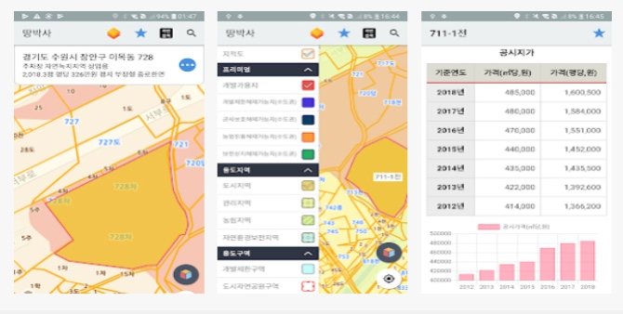

어플의 디자인 구체화 예시
색체 톤을 이용해 주택 가격을 대략적으로 표시하고 주택 선택시 상세정보 열람
각종 시설정보의 위치와 접근범위 표현
시설별로 색을 다르게 설정하고 필터를 구현하여 해석을 용이하게 만듦

Slide 8
DEVELOPING PROCESS
지도 구현
주택 매매 실거래가 반영
왕형철
남재현
전월세 가격 분석
입지요건 분석
윤단비
입지 요건 필터 구현
사이트 제작

Slide 9

프로젝트 기대효과

Slide 10

이방저방 궁극적인 목표
취업 성공
사이트 보수 및 데이터 관리
다수의 사용자 데이터 확보
Diagram featured by http://slidemodel.com

Slide 11
감사합니다
질문 있으시면 질문해 주세요.

Slide 12
SlidesCarnival icons are editable shapes.
This means that you can:
Resize them without losing quality.
Change line color, width and style.
Isn’t that nice? :)
Examples:

Slide 13
😉
✋👆👉👍👤👦👧👨👩👪💃🏃💑❤😂😉😋😒😭👶😸🐟🍒🍔💣📌📖🔨🎃🎈🎨🏈🏰🌏🔌🔑 and many more...

